Slide 1


महात्मा गांधी का 'राम राज्य'
एक आदर्श समाज की परिकल्पना
Presented by ~
Dr. Bharti Soni
सत्य, अहिंसा और न्याय का मार्ग
Department of Political Science

Slide 2


राम राज्य क्या है?
•
धार्मिक राज्य नहीं: गांधीजी के लिए राम राज्य का अर्थ कोई विशेष हिंदू राज्य नहीं था।
•
नैतिक आदर्श: यह एक ऐसा आदर्श समाज है जो नैतिकता, सत्य और न्याय पर आधारित हो।
•
ईश्वरीय राज: इसे उन्होंने "ईश्वरीय राज" (Divine Raj) या "सत्य का साम्राज्य" कहा।
•
सच्चा लोकतंत्र: एक ऐसी व्यवस्था जहाँ सबसे गरीब नागरिक को भी त्वरित और सस्ता न्याय मिले।

Slide 3
“
"मेरे राम राज्य से तात्पर्य हिन्दू राज नहीं है। मेरा मतलब है - ईश्वरीय राज, सत्य का राज।"
- महात्मा गांधी

Slide 4






राम राज्य के मुख्य स्तंभ
सत्य (Truth)
अहिंसा (Non-Violence)
न्याय (Justice)
गांधीजी के लिए सत्य ही ईश्वर है। शासन और समाज की नींव सच्चाई पर होनी चाहिए।
बिना किसी भेदभाव के सभी के लिए समान और त्वरित न्याय की व्यवस्था।
राम राज्य शक्ति के बल पर नहीं, बल्कि अहिंसा और प्रेम के बल पर चलता है।

Slide 5
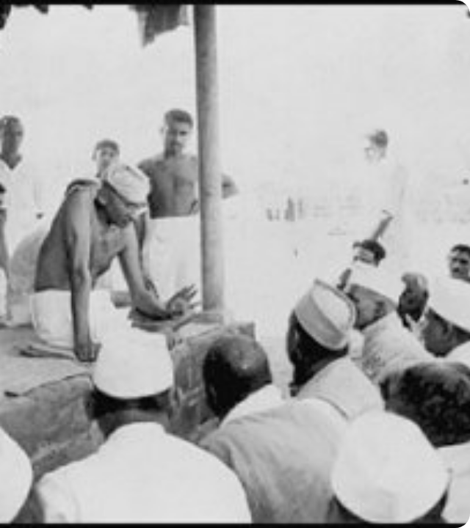
ग्राम स्वराज: लोकतंत्र की नींव
आत्मनिर्भर गाँव: गांधीजी का मानना था कि "असली भारत गाँवों में बसता है।"
विकेंद्रीकरण: सत्ता का केंद्रीकरण नहीं, बल्कि हर गाँव को अपने मामलों में स्वतंत्र होना चाहिए।
ग्राम गणतंत्र: प्रत्येक गाँव अपने आप में एक पूर्ण गणतंत्र होना चाहिए जो अपनी आवश्यकताओं को स्वयं पूरा कर सके।

Slide 6

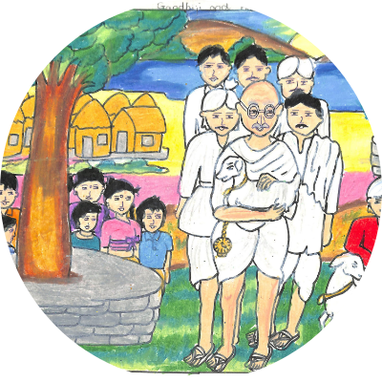
सर्वोदय और अंत्योदय
सबका उदय (Welfare of All)
राम राज्य का लक्ष्य 'सर्वोदय' है, यानी समाज के सभी वर्गों का कल्याण। यह केवल बहुमत का सुख नहीं, बल्कि सबकी भलाई है।
अंत्योदय (Unto This Last)
विकास की कतार में खड़े अंतिम व्यक्ति का उत्थान। जब तक सबसे कमजोर व्यक्ति सुरक्षित और सुखी नहीं है, तब तक राम राज्य अधूरा है।

Slide 7

सामाजिक समरसता
अनेकता में एकता
राम राज्य में धर्म, जाति या लिंग के आधार पर कोई भेदभाव नहीं होता।
•
साम्प्रदायिक एकता: राम और रहीम एक ही हैं। सभी धर्मों का समान आदर।
•
अस्पृश्यता निवारण: छुआछूत का पूर्ण उन्मूलन। समाज में सभी को समान प्रतिष्ठा।
•
महिला सम्मान: महिलाओं को समाज में पुरुषों के बराबर अधिकार और सम्मान।

Slide 8
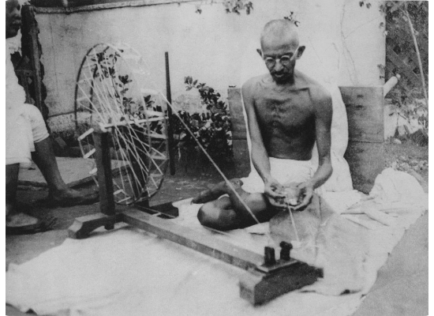
आर्थिक दृष्टि: स्वदेशी और स्वावलंबन
•
स्वदेशी: स्थानीय उत्पादों का उपयोग और विदेशी निर्भरता कम करना।
•
खादी और चरखा: यह केवल वस्त्र नहीं, बल्कि आर्थिक स्वतंत्रता और गरीबों के प्रति सम्मान का प्रतीक है।
•
ट्रस्टीशिप (Trusteeship): धनिकों को अपनी संपत्ति का स्वामी नहीं, बल्कि समाज की धरोहर का 'ट्रस्टी' (रक्षक) समझना चाहिए और इसे जनकल्याण में लगाना चाहिए।
•
सादा जीवन: आवश्यकताओं को सीमित रखना और प्रकृति के साथ तालमेल।

Slide 9


आज की प्रासंगिकता
शांति और न्याय की आवश्यकता
आज के संघर्षपूर्ण विश्व में, गांधीजी के राम राज्य के विचार अत्यंत प्रासंगिक हैं:
•
लोकतंत्र को मजबूत बनाने के लिए नैतिकता आवश्यक है।
•
सतत विकास (Sustainable Development) के लिए सादा जीवन और ग्राम स्वराज मॉडल।
•
सामाजिक न्याय के लिए अंत्योदय की भावना।

Slide 10

निष्कर्ष
"राम राज्य वह है जहाँ सबसे गरीब व्यक्ति को भी शीघ्र और सस्ता न्याय मिले।"

